Slide 1

欢迎参加龙架构双周会
编辑权限申请
  计划好主讲的议题和大致用时
  在本文档申请编辑权限且附上简短的申请理由
  在龙架构双周会交流群中 @群主 或 管理员 获取权限
  向 loongarch@whlug.cn 发送主题为龙架构双周会报告的邮件
    邮件内请简要说明您将要报告的内容，我们将在收到邮件后同您取得联系，为您提供文档的编辑权限
内容编辑
  请在对应的议题版块下添加您想要分享的内容
  若无对应议题，请直接在幻灯片其他议题最前方添加
  快速报告一页控制在 3 分钟以内，报告期间请勿讨论发言
  专题报告 15~30 分钟，分享结束后可讨论交流

Slide 2



龙架构双周会
2026 年 2 月 1 日・第 30 次

Slide 3

龙架构双周会
2026 年 2 月 1 日・第 30 次

Slide 4

会前注意事项

Slide 5
会前注意事项
本次会议仅涉及软件技术课题
  关于龙芯相关的硬件产品，除官方层面已解禁的消息及本文档内
  可公开的消息外，其他均不作任何回应
本次会议与股市无关，不构成任何投资建议
Notes:
LiarOnce：本页应保持展示至少5分钟后继续会议

Slide 6
春节休会——
第 31 次双周会原定于 2 月 15 日（廿八）举办
  放假喽—— 下次双周会暂停一次
  3 月 1 日见
Notes:
LiarOnce：本页应保持展示至少5分钟后继续会议

Slide 7
快速报告
龙架构上游动向

Slide 8
Binutils
GNU Binutils 2.46 分支已于 1 月 25 日建立
  预计 2 月 8 日正式发布
  重要的龙架构相关变更：ud 伪指令支持、LA32 支持
xen0n

Slide 9
GCC
Cheng Lulu 修复两例构建 SIMDE 测试时出现的编译器内部错误 (ICE)：PR 117575、PR 123807
Cheng Lulu 修复向量写入内存 intrinsic builtin 函数指针参数错误使用 const 限定符的问题：PR 123766
Meng Qinggang 修复为无 FPU 的 LA32 目标编译使用 float 的代码时出现 ICE 的问题
  Xi Ruoyao 怀疑为无 FPU 的 LA64 目标编译时仍然可能出现问题，待研究
Xi Ruoyao 提出重做向量 copysign 和 xorsign 操作的实现，以解决现有实现依赖 GCC 内部文档不允许的操作且在 LLP64 平台会触发未定义行为的问题
xry111

Slide 10
Glibc
上次双周会提到的测试失败问题已查明根本原因（上次的原因分析经上游确认是正确的），补丁已更新到第 4 版，但很遗憾未能赶上 2.43 版本发布
关于 2.43 版本的注意事项将在发行版维护贴士环节讨论
xry111

Slide 11
LLVM
ylzsx 把 ld + movgr2fr 优化为了相应的 fld
Zig 项目测试 LLVM 22 发现了数个龙架构代码生成 bugs
  #176839 (崩溃) 由 zhaoqi5 修复了
  #176647 (生成错误代码) 同 #176818，由 wangleiat 暂且回退了先前导致问题的一处优化
XChy 发现了一种暂未支持的向量操作，woruyu 将其实现了
heiher 支持了 preserve_none 调用约定
  特殊调用约定，几乎所有 GPR 都可用来传参，先前仅 x86_64 与 AArch64 提供了
可在工单系统搜索更多 LoongArch 相关内容
xen0n

Slide 12
Linux Kernel（loongarch 列表）
平台支持：3B6000/3C6000
  Ziyao Li: 规避部分早期 3B6000/3C6000 步进中 PCIe 速率支持范围声明不正确的问题（第 7 版）
  Tianyang Zhang: 龙架构 IRQ 重定向控制器支持（第 9 版）
平台支持：2K0300/2K0500
  Binbin Zhou: 2K0300 RTC 支持（第 3 版）
  Binbin Zhou: 2K0300 I²C 支持（第 2 版）
  Binbin Zhou: 2K0500 NAND 控制器支持（第 1 版）
平台支持：7A1000/7A2000
  Huacai Chen: 修正 Loongson STMMAC 频率范围为 100-150MHz，原设定为 20-35MHz，
  而硬件规格为 125MHz（第 1 版）
架构专属特性更新
  Lain Fearyncess Yang: 标记 memfd_secret() 支持（第 1 版）
eBPF 子系统
  Hengqi Chen: 使用 bpf_jit_binary_pack_alloc() 优化 BPF 二进制、PROBE_MEM32 及 bpf_addr_space_cast（伪）指令支持（第 1 版）
xen0n

Slide 13
Linux Kernel（loongarch 列表）
KVM 子系统
  Bibo Mao: 新增 KVM 延迟载入支持（第 2 版）
  Bibo Mao: 新增 LA664 相关 CPUCFG 掩码（第 2 版）
  Bibo Mao: 为 KVM I/O 总线操作设置默认返回值 0 — VMM 无处理非 0 返回值的机制，而 irqchip 驱动已提前处理了错误（第 2 版）
  Bibo Mao: 清理 KVM 特性探测代码（第 1 版）
  Zixing Liu: 实现 KVM_GET_REG_LIST ioctl，便利如 rust-vmm 等非 QEMU 虚拟机管理器的实现，为 muvm 的龙架构移植作准备（第 2 版）
功能修复
  Huacai Chen: 修复 KASAN 部分程序逻辑及在 PTW 平台上的使用问题（第 1 版）
  Rong Bao: 优先使用固件 PPTT 表作为处理器拓扑参考，修复 3B6000 部分型号错误报告处理器插槽数为 2 且拓扑错误的问题（第 1 版）
  Tiezhu Yang: 修复 Unwinder 无法找到程序计数器 (PC) 的问题（第 1 版）
代码重构
  Carlos López: 使用 IS_ERR_PCPU() 宏简化 kGDB 代码（第 1 版）
xen0n

Slide 14

Box64
v0.4.1-1 发版，修复 Steam 兼容性
初步支持 Docker 运行 x86-64 镜像（@yzewei、@ksco）
支持 Steam Vulkan Overlay（@ptitSeb）
修复 Steam 运行时高负载时随机崩溃问题（@ksco）
  例如启动《赛博朋克 2077》
修复/优化若干指令翻译（@ksco）
Steam Vulkan Overlay HUD
白铭骢

Slide 15
快速报告
龙架构发行版动向

Slide 16
发行版维护贴士
glibc 2.43 修复了三项架构无关的安全问题：CVE-2026-0861（中危）,
CVE-2026-0915 （中危）, CVE-2025-15281（低危），建议发行版尽快升级 glibc 或应用相应安全补丁
  glibc 2.43 引入的 C23 const-preserving 宏和对 stdlib.h 引入的 call_once 机制可能导致软件包构建失败，需进行针对性处理
运行 glibc 测试的发行版需要忽略 tst-link-map-contiguous-ldso 失败
Box64 v0.4.1-1 修复了 Steam 兼容性，请考虑更新
Linux 内核新增一笔补丁，优先使用固件 PPTT 表作为处理器拓扑参考，修复 3B6000 部分型号错误报告处理器插槽数为 2 且拓扑错误的问题，请考虑回合 (backport)
  该补丁已在 2K2000、2K3000/3B6000M、3A6000、3B6000、3C6000/S 及 3C6000/D 测试过，在固件 PPTT 信息正确的情况下功能一切正常
  但是，如果您在引入补丁后发现有处理器拓扑报告错误的情况（如 TD622E0 双路 3C6000/D 服务器报告仅有单处理器插槽），这说明主板固件的 PPTT 表错误，请通过 loongson/Firmware 报告问题

Slide 17
发行版维护贴士
LoongGPU 及 "loongson" DRM 内核模块的互操作有优化空间，可通过在 loongson 模块的 modprobe.d 的配置（如 /usr/lib/modprobe.d/loongson.conf）中添加
softdep loongson pre: loonggpu
确保 loonggpu 在 loongson 前载入，无须再附加针对 loongson 模块的黑名单，简化打包
Bitwarden 无法构建的问题已通过内核补丁解决，见 [PATCH] loongarch: wire up memfd_secret system call；请注意，您需要更新的不仅是内核本身，还有 API 头文件包（比如 Debian 的 linux-libc-dev、Arch Linux 的 linux-api-headers，或安同 OS 的 linux+api）
Memtest86+ 8.00 版在龙架构存在如下问题，均已有修复，可考虑回合补丁
  2K3000/3B6000M 显示错误且运行数秒后显示不再更新，修复补丁 #589
  L1/L2 速率异常一致，修复补丁 #578
如有用户反馈在 Clang + LTO 编译的 Firefox 上遇到卡死的问题，请确定是否为 2K3000/
3B6000M 平台，如果是，那么很可能是该平台缺少固件更新，请建议用户联系原厂获取支持

Slide 18
Arch Linux for Loong64
长期维护状态平稳
Thunderbird构建修复 (by wszqkzqk)
  类似此前的Firefox修复
  修复Brotli子模块构建
  https://github.com/lcpu-club/loongarch-packages/pull/838
Glibc 测试问题 (by Pluto Yang)
  在2.42+r47升级到2.42+r50时发现新出现Test超时，原因未知
  设置 TIMEOUTFACTOR=10，确保所有测试用例能够通过
  https://github.com/lcpu-club/loongarch-packages/commit/ee796083101daf431ecf18df9431cee579683a2a

Slide 19
Arch Linux for Loong64
Chromium 144适配 (by wszqkzqk)
  https://github.com/lcpu-club/loongarch-packages/pull/837
其他清理修复
  gemini-cli测试超时处理 (by wszqkzqk)
  QEMU跳过构建不支持的qemu-vmsr-helper (by Pluto Yang)
  补丁移除清理和依赖修复等 (by Pluto Yang, wszqkzqk)
  跟进上游软件更新，详情见：
  https://www.loongbbs.cn/d/454-arch-linux-for-loong64-%E6%9B%B4%E6%96%B0%E6%97%A5%E5%BF%9720260117-20260131

Slide 20
Arch Linux for Loong64
彩蛋：原生游戏研究 (by wszqkzqk)
  在前人工作基础上，将社区重新开源实现的PvZ引擎重构成完全跨平台版本，复刻原版行为
  开发新存档格式，支持跨架构/操作系统存档共享等
  未上架发行版仓库，提供Arch Linux PKGBUILD，可一键构建
  仅供研究学习，仅提供源码，资源包请自行购买正版获取
  欢迎一起研究学习游戏的跨平台实现方法
https://github.com/wszqkzqk/PvZ-Portable

Slide 21

安同 OS
Linux 内核：已推送 6.18.7 更新，除 6.18 本身带来的更新外，还新增了…
  2K3000/3B6000M 平台 CAN-FD 及多通道 DMA 支持
  2K2000 较老固件平台上由于 PCIe 资源描述不正确、无法引导的修复
  3B6000 部分型号处理器拓扑报告错误的问题修复
  上游化裕太微 YT6801 网卡支持，包含部分设备以太网错误协商为
  10/100Mbps 的问题修复
Heroic Games Launcher 已完成初步移植，正在逐步推动上游化
Wine 及 Steam 打包改进
  Wine 解绑 LATX 并更新到 11.1，默认启用 NTSYNC
  Steam 亦默认带上了启用 NTSYNC 的配置
  更新后启动 Wine 程序，运行 lsof /dev/ntsync 即可确认 NTSYNC 是否已启用，
  实测可大幅度改善《赛博朋克 2077》等游戏的性能
ROCm 7.2.0 正在陆续推送
白铭骢

Slide 22
安同 OS
本期安全更新（非预装软件未列出）
  Expat 2.7.4
    修复了一个拒绝服务漏洞（CVE-2025-66382，严重性：中等）、一个空指针
    解引用漏洞（CVE-2026-24515，严重性：严重），以及一个整数溢出漏洞
    （CVE-2026-25210，严重性：中等）
  GNU InetUtils 2.7
    修复一处远程鉴权绕过 (Remote Authentication Bypass) 漏洞（严重性：严重）
  GnuPG 2.5.17
    2.5.16: 修复了一处逻辑漏洞（CVE-2025-68972，严重性：中等）和一处越界写入漏洞（CVE-2025-68973，严重性：高）
    2.5.17: 修复了一处远程代码执行漏洞，漏洞编号 CVE-2026-24881、CVE-2026-24882
    及 CVE-2026-24883（严重性：严重）
  libgxps 0.3.2
    修复一个空指针漏洞（严重性：高）、一个堆缓冲区溢出漏洞（严重性：中）和一个
    栈缓冲区溢出漏洞（严重性：中）
白铭骢

Slide 23
安同 OS
本期安全更新（非预装软件未列出）
  liblouis 3.36.0
    修复一个缓冲区溢出漏洞，漏洞编号 CVE-2022-26981（严重性：高）
  libmicrohttpd 1.0.2
    修复 2 个空指针漏洞，CVE-2025-59777 和 CVE-2025-62689（严重性：高）
  libp11 0.4.16: 修复一个缓冲区溢出漏洞，漏洞编号 CVE-2010-4523（严重性：高）
  OpenSSL 3.6.1
    修复 OpenSSL 在 2026 年 1 月 27 日发布的安全公告中披露的 12 个安全漏洞（含 1 个高危漏洞）
  Thunderbird 147.0
    修复 Mozilla 基金会第 2026-04 号安全公告中披露的 16 个安全漏洞（含 8 个高危漏洞）
  Xerces-C 3.3.0
    修复一个越界读取漏洞 (CVE-2023-37536，严重性：高) 和一个释放后使用漏洞 (CVE-2024-23807，严重性：严重)
  libde265 1.0.16、libeconf 0.8.3 及 libsndfile 1.2.2: 修复多个中等或以下危急度的安全漏洞
建议关注公众号“安同开源”或社区主页 (aosc.io) 新闻
白铭骢

Slide 24
快速报告
社区事务

Slide 25
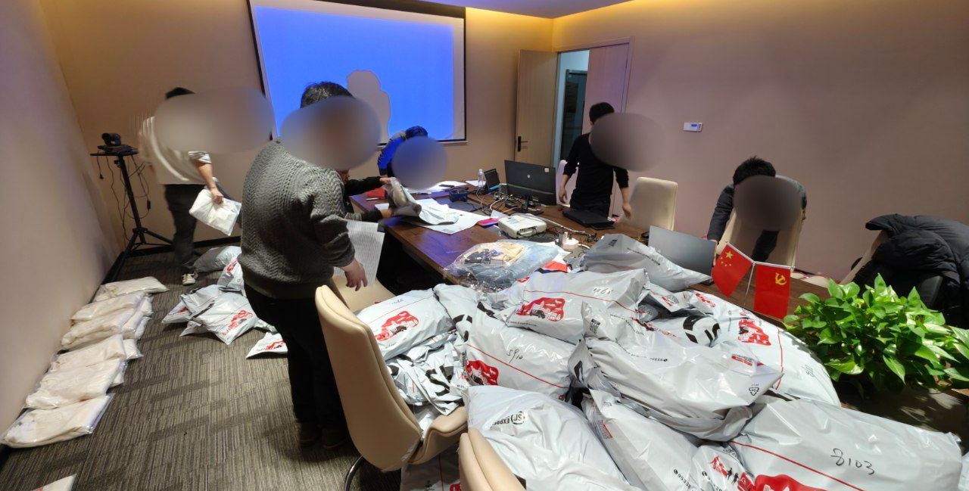
社区文化衫已发货
先前开订的社区文化衫已通过顺丰包邮发货
感谢本周五帮忙一起打包发货的朋友和同事们

Slide 26
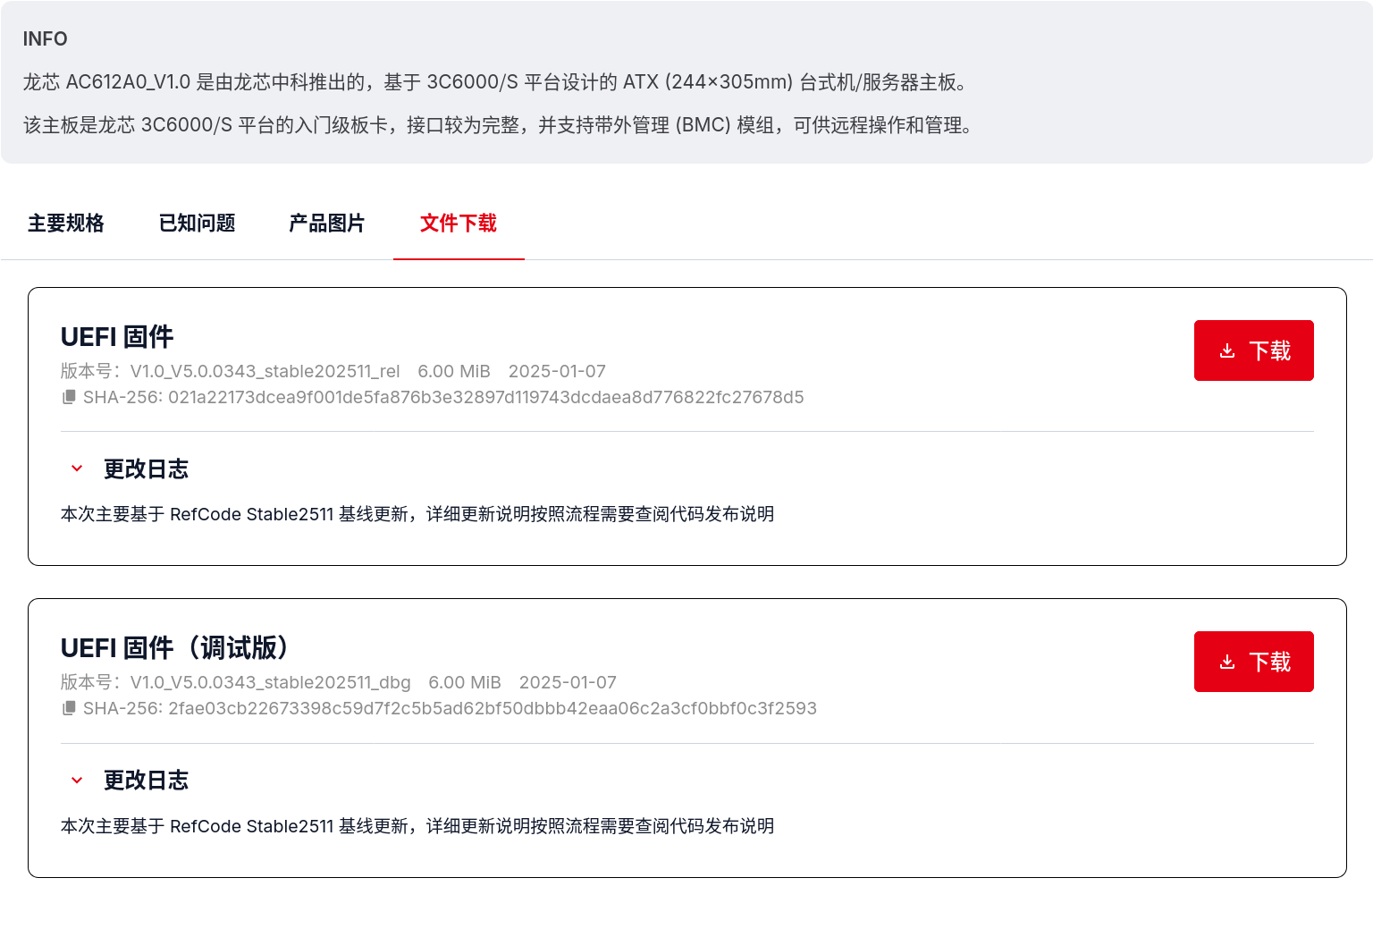
爱好者社区门户
过去两周，社区开发者们推动了大量代码重构、修复和 CI 流程改进
URL 简化：https://loongfans.cn/pages/intro.html => https://loongfans.cn/intro
同步了 loongson/Firmware 在 2025 年 12 月 31 日发布的新一批固件，并修整了更改日志
https://loongfans.cn/devices/loongson-ac612a0-v1.0

Slide 27
问答环节
社区问答及意见反馈

Slide 28


